Slide 1
学习要求
  掌握程序设计语言的基本知识
  掌握常用算法
  具备初步的程序设计能力

Slide 2
如何尽快学会用C语言进行程序设计
快速入门：了解程序设计语言（C语言）
循序渐进：模仿、改写、编写的编程实践
逐步深入：领会和掌握程序设计的基本思想与方法

Slide 3

第1章 绪 论
返回总目录

Slide 4
目 录
1.1 C语言的发展过程
1.2 C语言的特点
1.3 C程序的结构和书写格式
1.4 Visual C++ 6.0上机操作
1.5 习题一
返回总目录

Slide 5
●基本要求：
１）了解C语言的发展过程与特点；
２）熟悉C语言程序的结构和书写格式；
３）熟悉C语言程序的上机调试过程。
●学习重点：
１）C程序的结构与书写格式；
２）C程序的上机调试过程。

Slide 6
1.1 C语言的发展过程
1.1.1 计算机语言的发展过程
面向机器的语言
程序设计是数据被加工的过程
机器语言
汇编语言
高级语言
面向过程
面向对象
CPU指令系统，由0、1序列构成的指令码组成
如两数加法指令：0000010 11111001
用助记符号描述的指令系统
如 ADD A, B
客观世界可以分类，对象是类的实例
对象是数据和方法的封装
对象间通过发送和接受消息发生联系
返回目录
Notes:
1946年，第一台电子计算机问世，应用领域迅速扩大，软硬件飞速发展，程序设计语言相继问世。
程序设计语言:将自然语言形式化为有格式的语言
1。机器语言：
计算机能够认识的语言
计算机的基础是数字电路
机器语言就是数字电路里的电信号
将在《计算机组成》课程中学习
都是二进制文件
一条机器语言成为一条指令
指令是不可分割的最小功能单元
定义：一种CPU的指令系统，由该CPU可识别的0、1序列构成的指令码组成。
特点：
执行效率高
不直观，不易查错，生产效率低。
2。汇编语言
定义：用助记符号描述的指令系统
特点：
生产效率高，质量好，执行效率较高；
要经汇编程序汇编成目标程序（机器语言）才能执行，依赖硬件。
（面向机器的语言----依CPU不同而异）
3。高级语言
特点：
编程效率高，不必考虑硬件；
执行效率低，要经编译、连接后才能执行。
面向过程的程序设计语言
认为解题过程是数据被加工的过程
程序=数据结构+算法
C语言是面向过程的高级语言
面向对象的程序设计语言
一种结构模拟方法。认为：现实世界由对象组成，对象是数据和方法的封装体；客观世界可以分类，每个对象是类的一个实例。
特点：比面向过程的语言更清晰、易懂，适宜编更大规模程序，是程序设计的主流
程序设计语言基本成分：
。数据成分
。运算成分
。控制成分
。传输成分
程序设计语言定义：用于书写计算机程序的语言。通常指实现高级语言。
语言的基础是一组记号与一组规则。
程序设计语言包括：
语法：记号的组合规则
语义：记号的特定意义
语用：程序与使用者的关系

Slide 7


1.1 C语言的发展过程
1.1.2 C语言的发展过程
Ken Thompson(肯·汤普逊)
Dennis Ritchie (丹尼斯·里奇)

Slide 8
1.2 C语言的特点
1.2.1 C语言的特点
为什么学习首选C语言，因为：
C语言是较早的一种编程语言，后来推出的很多语言都参照了C语言：1） C++和Objective-C以C语言为基础进行扩展，加入面向对象等高级特性。2）PHP、JAVA、Python的底层也都由C语言来实现（C语言可以开发其他高级语言）。
学会了C语言，再学习其他语言就会容易很多，达到“一通百通”的效果。
C语言比较接近计算机底层，能直接操作硬件，学习C语言对理解计算机有很大的帮助。
C语言不但执行效率高（比C++、Java、Python和Ruby都高），而且应用广泛，可以用来开发桌面软件、硬件驱动、操作系统、单片机等，从微波炉到手机，都有C语言的影子。
真正的编程高手，不是会很多门语言，而是用一门语言可以干所有的事情。C语言被誉为“无所不能的语言”，您所能想到的关于编程的事情，C语言几乎都能干。
C语言不但是一种优秀的语言，也是学习其他语言的阶梯。因此，大部分高校都将C语言作为学习计算机的入门语言。
返回目录

Slide 9
1.2 C语言的特点
1.2.2 C语言的编程工具
编写并调试运行C语言程序的工具
dos系统常用的C编译软件为Turbo C
window系统常用的C编译软件有 Microsoft Visual C++, DEV C++,VS2010
linux系统常用的C编译软件有 GCC
mac os系统常用的C编译软件有Xcode
跨平台的C编译软件有CodeBlocks

Slide 10
1.2 C语言的特点
1.2.3 C语言要学会使用：
  32个关键字：(由系统定义，不能用作其它定义)
  auto break case char const
  continue default do double else
  enum extern float for goto
  if int long register return
  short signed sizeof static struct
  switch typedef unsigned union void
  volatile while

Slide 11
1.2 C语言的特点
1.2.3 C语言要学会使用：
  9种控制语句：
  if( )~else~
  for( )~
  while( )~
  do~while( )
  continue
  break
  switch
  goto
  return

Slide 12
1.2 C语言的特点
1.2.3 C语言要学会使用：
34种运算符：
算术运算符：+ - * / % ++ --
关系运算符：< <= == > >= !=
逻辑运算符：！ && ||
位运算符 ：<< >> ~ | ^ &
赋值运算符：= 及其扩展
条件运算符：?:
逗号运算符：,
指针运算符：* &
求字节数 ：sizeof
强制类型转换：(类型）
分量运算符：. ->
下标运算符：[]
其它 ：( ) -

Slide 13
1.2 C语言的特点
1.2.3 C语言要学会使用：
  各种数据类型：
短整型（short）
整 型
整型（int）
数值类型
长整型（long）
单精度型（float）
基本类型
浮点型
双精度型（double）
字符类型（char）
空类型（void）
C
数
据
类
型
数组
指针
构造类型
结构体（struct）
共用体（union）
枚举类型（enum）
自定义（typedef）

Slide 14
1.3 C程序的结构和书写格式
1.3.1 C程序的结构
例1.1 第一个程序 Hello,World!
注释
/* LT1_1.c The first C Program */
#include <stdio.h>
int main()
{
printf(“Hello,World!\n”);
return 0;
}
编译预处理
函数
语句
输出：
Hello,World!
返回目录

Slide 15
1.3 C程序的结构和书写格式
1.3.1 C程序的结构
    函数与主函数
      程序由一个或多个函数组成
      必须有且只能有一个主函数main( )
      程序执行从main开始，在main中结束，其它函数通过嵌套调用得以执行。
    程序语句
      C程序由语句组成
      用分号“;”作为语句终止符
    注释
      /* */为注释,不能嵌套
      不产生编译代码
    编译预处理命令
非法
例： /*This is the main /* of example1.1*/ */

Slide 16
1.3 C程序的结构和书写格式
1.3.2 C程序的书写格式
int main( )
{
int i , j , sum;
sum=0;
for(i=1; i<10;i++)
{
for(j=1;j<10;j++)
{
sum+=i*j ;
}
}
printf(“%d\n”,sum);
return 0;
}
int main( )
{ ……………….
………………
…………..
…………..
………
……….
……………
…………….
……………….
………………..
return 0;
}
格式特点
习惯用小写字母，大小写敏感
不使用行号
可使用空行和空格
常用锯齿形书写格式（缩进对齐）
优秀C程序员的编程风格:
使用TAB缩进
{ }对齐
有足够的注释
有合适的空行
注：VC中通过设置可实现智能缩进和{ }对齐

Slide 17
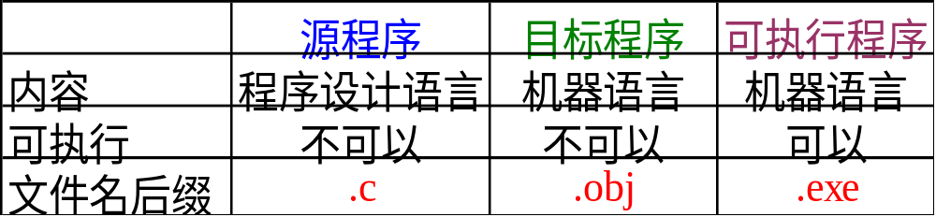
1.4 Visual C++ 6.0上机操作
1.4.1 C程序的开发步骤
编辑
程序代码的录入,生成源程序
*.c
编译
语法分析查错，翻译生成目标程序
*.obj
链接
与其它目标程序或库链接装配,生成可执行程序
*.exe
执行
返回目录

Slide 18
1.4 Visual C++ 6.0上机操作
1.4.2 Visual C++ 6.0软件简介
在Visual C++ 6.0开发环境下，C程序按工程（project）进行组织，每个工程可包括一个或多个C/CPP源文件，但只能有一个main函数。
有时，为了完成任务经常需要不止一个工程。如可能要写DLL以支持应用程序，因此，VC中将1个或多个工程组织成一个工作区。
工作区一般包括1个或多个工程，也可以是空的工作区，但是不能创建一个没有工作区的工程。

Slide 19
1.4 Visual C++ 6.0上机操作
1.4.2 Visual C++ 6.0软件简介
所以在VC++ 6.0中存在如下关系：
工作区（1个）
工程（0个或多个）
C/CPP文件（0个或多个）
工作区信息保存在扩展名为.dsw的文件中
工程信息保存在扩展名为.dsp的文件中

Slide 20
1.4 Visual C++ 6.0上机操作
1.4.2 Visual C++ 6.0软件简介
在VC中编辑并调试C程序主要有如下3种方式：
1）创建一个空的工作区→创建一个空的工程→新建一个或多个c/cpp文件加入到工程→编辑、编译并调试
2）创建一个空的工程，同时也创建一个工作区→新建一个或多个c/cpp文件加入到工程→编辑、编译并调试
3）新建一个c/cpp文件→编辑→编译→接受创建默认工程与工作区的提示→编辑、编译并调试
下面的介绍采用第2种方式。

Slide 21
1.4 Visual C++ 6.0上机操作
1.4.2 Visual C++ 6.0软件简介
下面以例1.1为示例（例1.1源文件命名为LT1_1.c）介绍在Visual C++ 6.0 IDE中建立工程并进行C程序调试的主要操作步骤。
注意，由于Visual C++ 6.0的汉化版本很多，菜单项的汉化名称不尽相同（如主菜单项“Build”，有的版本翻译成“组建”，有的版本则翻译成“编译”，而其下拉菜单项中第二个子菜单项名也叫”Build”，有的版本翻译成“生成”，有的翻译成“构件”），所以直接用VC6的英文版本来介绍常用的菜单项名称。

Slide 22
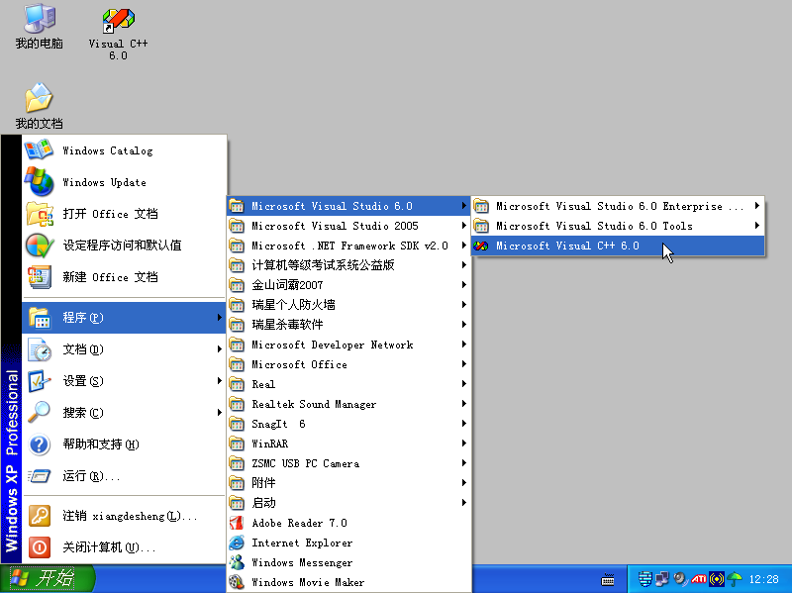
1.4 Visual C++ 6.0上机操作
1.4.2 Visual C++ 6.0软件简介
0．启动Visual C++ 6.0 IDE
输入命令msdev

Slide 23
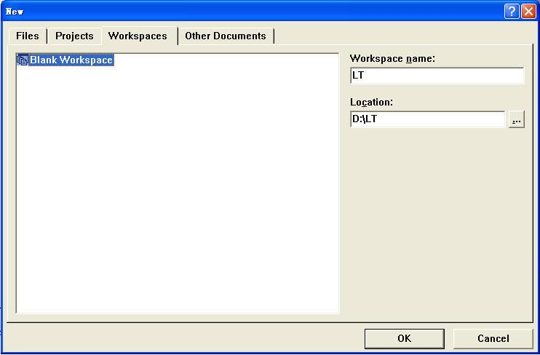
1.4 Visual C++ 6.0上机操作
1.4.2 Visual C++ 6.0软件简介
1．工作区（Workspace）的创建
工作区名
工作区存储位置

Slide 24
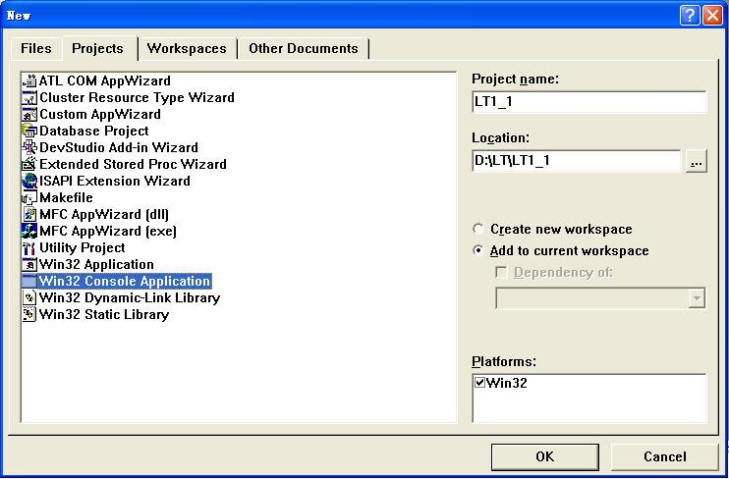
1.4 Visual C++ 6.0上机操作
1.4.2 Visual C++ 6.0软件简介
2．工程（Project）的创建
工程名
工程存储位置
工程放在哪个工作区？

Slide 25
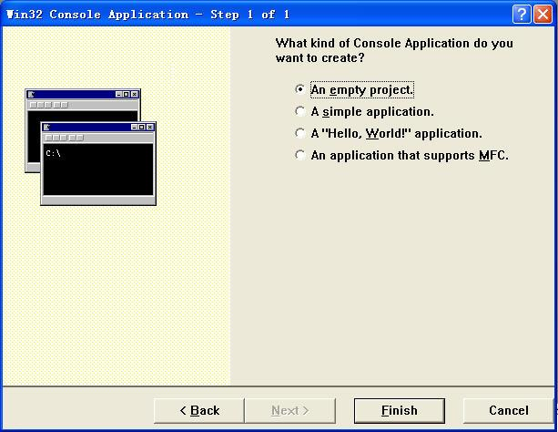
1.4 Visual C++ 6.0上机操作
1.4.2 Visual C++ 6.0软件简介
2．工程（Project）的创建

Slide 26
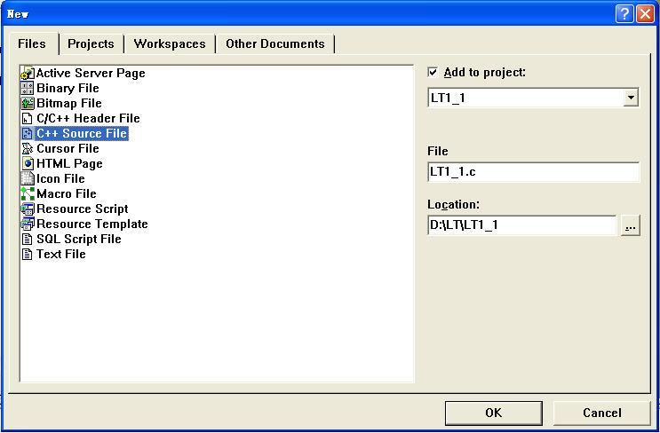
1.4 Visual C++ 6.0上机操作
1.4.2 Visual C++ 6.0软件简介
3．在工程（Project）中添加并编辑源程序
不加.c则默认扩展名为.cpp

Slide 27
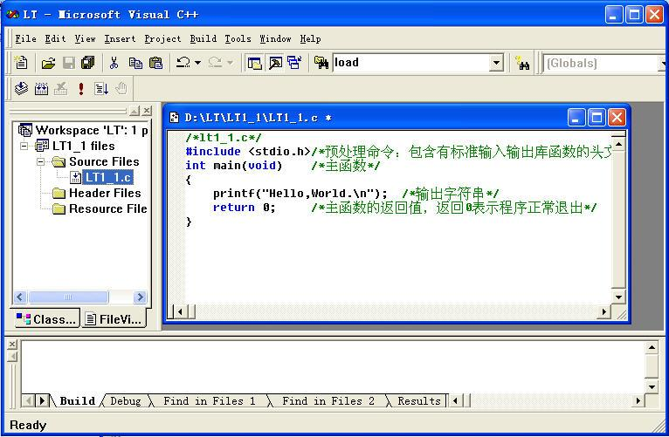
1.4 Visual C++ 6.0上机操作
1.4.2 Visual C++ 6.0软件简介
3．在工程（Project）中添加并编辑源程序
在编辑窗口输入程序

Slide 28
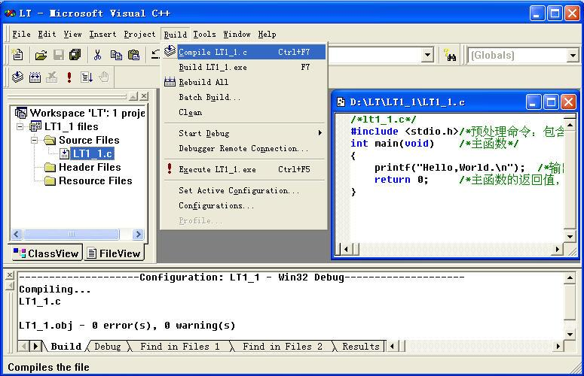
1.4 Visual C++ 6.0上机操作
1.4.2 Visual C++ 6.0软件简介
4．编译过程
程序输完后进行“编译”
“编译”结果：生成lt1_1.obj，无错误

Slide 29
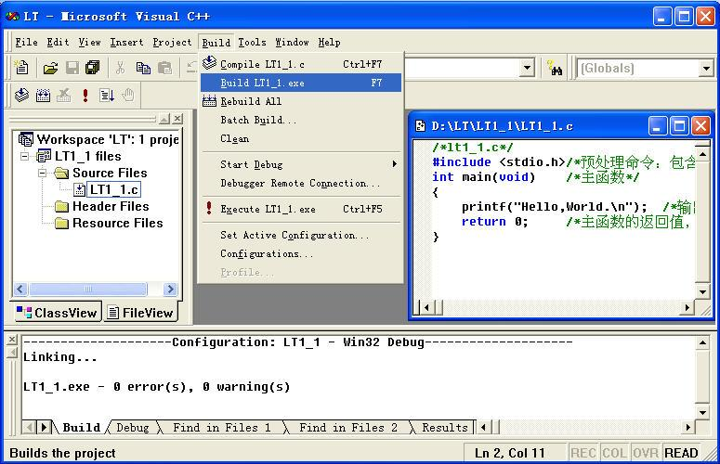
1.4 Visual C++ 6.0上机操作
1.4.2 Visual C++ 6.0软件简介
5．连接过程
编译通过后进行“连接”
“连接”结果：生成lt1_1.exe，无错误

Slide 30
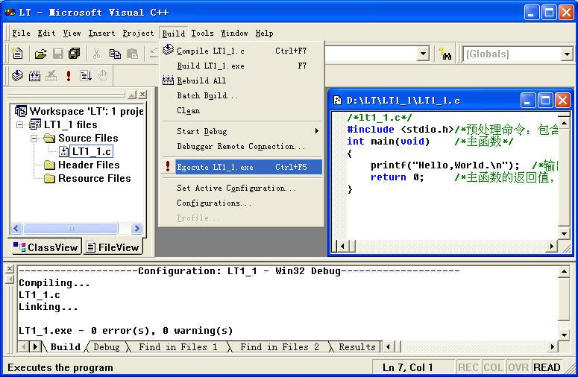
1.4 Visual C++ 6.0上机操作
1.4.2 Visual C++ 6.0软件简介
6．执行程序
若已经“编译”和“连接”，则直接执行“连接”后生成的lt1_1.exe文件
否则还要先进行“编译”和“连接”，然后才执行“连接”后生成的lt1_1.exe文件

Slide 31
1.4 Visual C++ 6.0上机操作
1.4.3 Visual C++ 6.0程序调试
1．程序调试时的常见错误分类
C语言程序的错误主要包括两大类：一类是语法错误；一类是逻辑设计错误。
语法错误是指违背了C语言语法规则而导致的错误。语法错误分为error和warning两种。
如果程序有语法错误，则在编译时，Visual C++ 6.0 IDE的编译器将在输出窗口中给出语法错误提示信息，错误提示信息一般还可以指出错误发生所在位置的行号。用户可以在输出窗口中双击错误提示信息或按F4键返回到源程序编辑窗口，并通过一个箭头符号定位到引起错误的语句，如下页图所示。

Slide 32
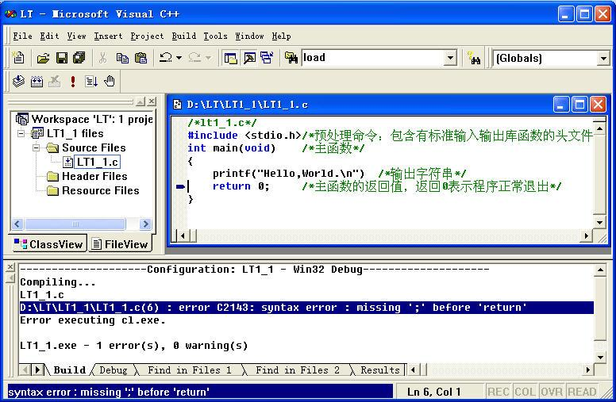
1.4 Visual C++ 6.0上机操作
1.4.3 Visual C++ 6.0程序调试
1．程序调试时的常见错误分类

Slide 33
1.4 Visual C++ 6.0上机操作
1.4.3 Visual C++ 6.0程序调试
1．程序调试时的常见错误分类
需要说明的是，编译器给出的错误提示信息可能不十分准确，并且一处错误往往会引出若干条错误提示信息，因此，修改一个错误后最好马上进行程序的编译或运行。
例如，在上页图中，错误提示信息中括号内的数字6指示错误发生在第6行，指示错误的箭头也指向第6行，但实际错误发生在第5行的末尾，因为第5行的末尾少了一个分号。

Slide 34
1.4 Visual C++ 6.0上机操作
1.4.3 Visual C++ 6.0程序调试
1．程序调试时的常见错误分类
如果程序并没有违背C语言的语法规则，编译器也没有提示出错，而且程序能够成功运行，但程序执行结果却与原意不符，这类程序设计上的错误被称为逻辑设计错误。这类错误由于编译器不能给我们出错提示，所以必须利用“调试器（Debug）”对程序进行跟踪调试才能发现错误。

Slide 35
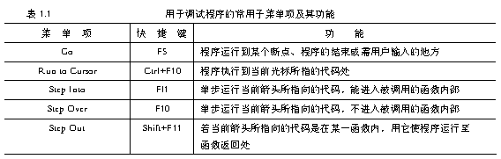
1.4 Visual C++ 6.0上机操作
1.4.3 Visual C++ 6.0程序调试
2．程序调试时调试器(Debug)的使用

Slide 36
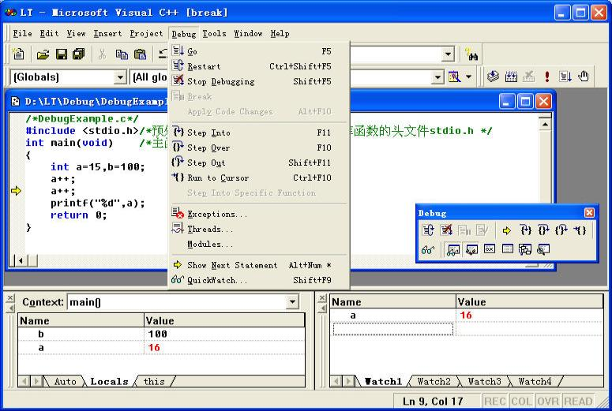
1.4 Visual C++ 6.0上机操作
1.4.3 Visual C++ 6.0程序调试
2．程序调试时调试器(Debug)的使用

Slide 37
1.4 Visual C++ 6.0上机操作
1.4.3 Visual C++ 6.0程序调试
3． Debug版本和Release版本
默认情况下，Visual C++ MFC AppWizard有两种类型的程序设置：一种是Debug版本，其中编译和链接了对象文件中的调试代码；另一种是Release版本，将删除所有的调试代码。
Debug版本通常称为调试版本，它包含调试信息，并且不作任何优化，便于程序员调试程序。Release版本称为发布版本，它往往是进行了各种优化，使得程序在代码大小和运行速度上都是最优的，以便用户很好地使用。

Slide 38
1.4 Visual C++ 6.0上机操作
1.4.3 Visual C++ 6.0程序调试
3． Debug版本和Release版本
两种版本各有自己的编译/链接选项和资源状况，可以使用Project Settings对话框（工程Project－＞设置Settings）来修改。
当前工程是编译成Debug版本还是Release版本，通过使用Set Active Project Configuration对话框（编译Build－＞放置可运行配置Set Active Configuration ）来设置。默认为Debug版本。调试生成的exe文件在工程目录下的debug或release子目录下。当然也可使用Project Settings对话框设置不同的目录。

Slide 39
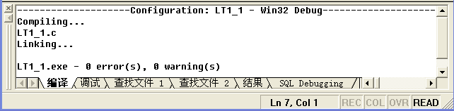
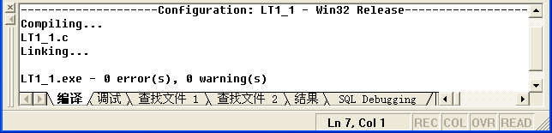
1.4 Visual C++ 6.0上机操作
1.4.3 Visual C++ 6.0程序调试
3． Debug版本和Release版本

Slide 40
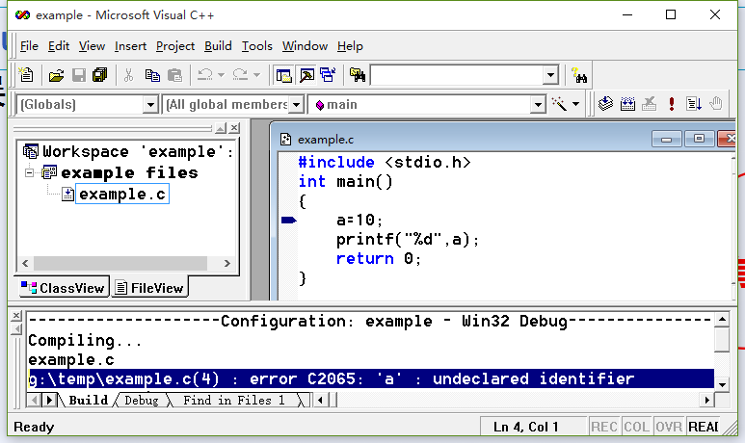
1.4 Visual C++ 6.0上机操作
1.4.3 Visual C++ 6.0程序调试
4． 常见错误示例……(1)
出错原因：
变量a事先没有定义。

Slide 41
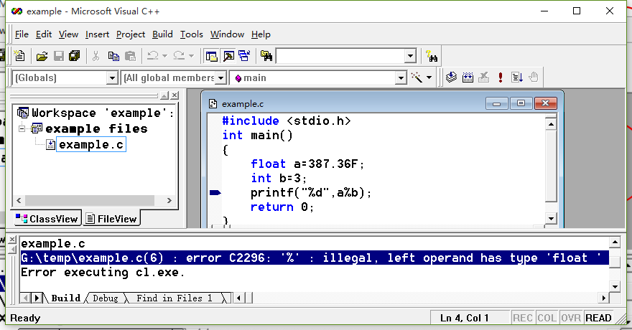
1.4 Visual C++ 6.0上机操作
1.4.3 Visual C++ 6.0程序调试
4． 常见错误示例……(2)
出错原因：
实型变量不允许进行“求余”运算。

Slide 42
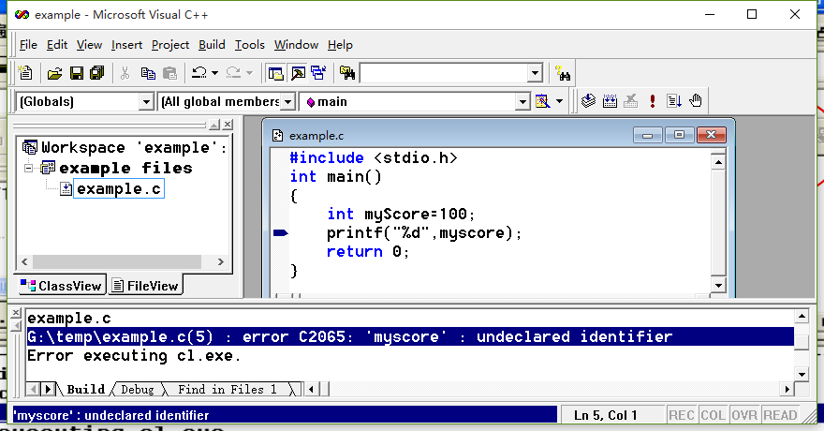
1.4 Visual C++ 6.0上机操作
1.4.3 Visual C++ 6.0程序调试
出错原因：
变量名区分大小写，而myscore没有定义。
4． 常见错误示例……(3)

Slide 43
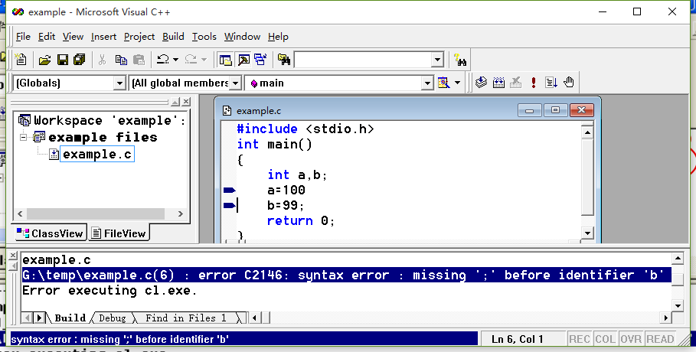
1.4 Visual C++ 6.0上机操作
1.4.3 Visual C++ 6.0程序调试
4． 常见错误示例……(4)
出错原因：
忘记加分号。

Slide 44
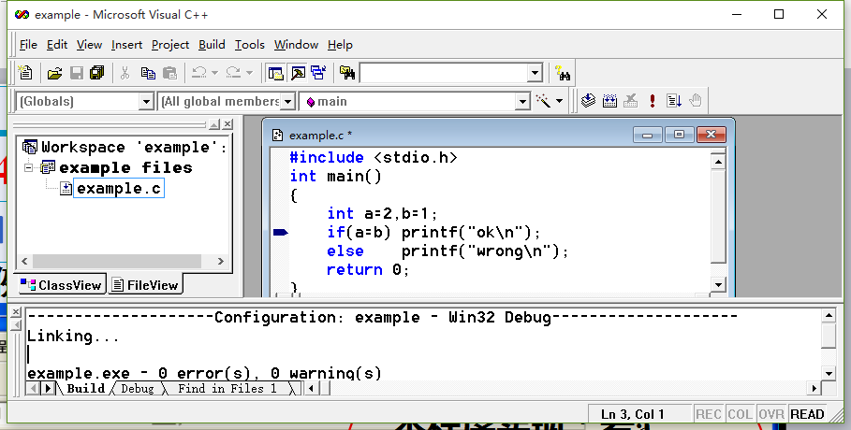
1.4 Visual C++ 6.0上机操作
1.4.3 Visual C++ 6.0程序调试
4． 常见错误示例……(5)
本程序实现：若a与b相等，则显示ok。编译无错。本程序中a与b并不相等，但结果显示ok。 错。a=b应该改成a==b。此为典型的逻辑设计错误。

Slide 45
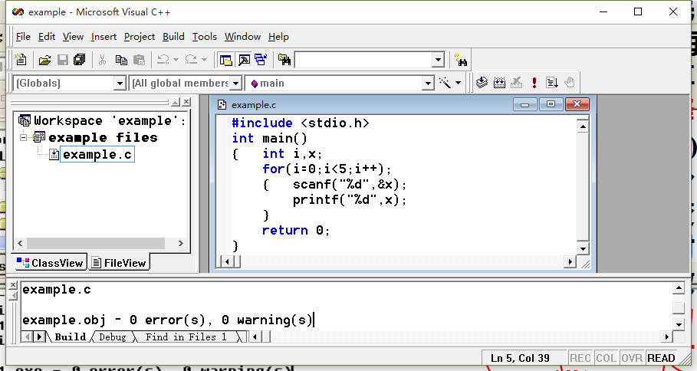
1.4 Visual C++ 6.0上机操作
程序的原意是先后输入5个数，每输入一个数后再将它输出。编译无错。由于for( )后多加了一个分号，使循环体变为空语句，此时只能输入一个数并输出它。此为典型的逻辑设计错误。
1.4.3 Visual C++ 6.0程序调试
4． 常见错误示例……(6)

Slide 46
1.4 Visual C++ 6.0上机操作
1.4.3 Visual C++ 6.0程序调试
这里我们介绍了在Visual C++ 6.0中调试C程序的一些基本知识，但Visual C++ 6.0的基本操作和相关知识很多，这里就不一一介绍了，更深入的了解可以阅读Visual C++ 6.0的相关专业书籍和网络资源。
更为重要的是，本工具及本课程的学习需要大量的上机实践才能熟练掌握。

Slide 47
1.5 习题一
● 单项选择题
一个完整的可运行的C源程序中 ＿＿＿＿.
A）可以有一个或多个主函数
B）必须有且仅有一个主函数
C）可以没有主函数
D）必须有主函数和其他函数
构成C语言源程序的基本单位是 ＿＿＿＿.
A）子程序 B）过程
C）文本 D）函数
返回目录

Slide 48
1.5 习题一
● 单项选择题
某C程序由一个主函数main( )和一个自定义函数max( )组成，则该程序 ＿＿＿＿.
A）总是从max( )函数开始执行
B）写在前面的函数先开始执行
C）写在后面的函数先开始执行
D）总是从main( )函数开始执行
C语言规定，一个C源程序的主函数名必须为 ＿＿＿＿.
A）program B）include
C）main D）function

Slide 49
1.5 习题一
● 单项选择题
下列说法正确的是 ＿＿＿＿.
A）在书写C语言源程序时，每个语句以逗号结束
B）注释时，'/'和'*'号间可以有空格
C）无论注释内容的多少，在对程序编译时都被忽略
D）C程序每行只能写一个语句
C语言源程序文件的后缀是 ＿＿＿＿，经过Compile后，生成文件的后缀是＿＿＿＿，经过Link后，生成文件的后缀是＿＿＿＿.
A）.obj B）.exe C）.c D）.doc

Slide 50
1.5 习题一
● 单项选择题
Visual C++ 6.0 IDE的编辑窗口的主要功能是＿＿＿＿.输出窗口的主要功能是＿＿＿＿.调试器（Debug）的主要功能是＿＿＿＿.
A）建立并修改程序
B）将C源程序编译成目标程序
C）跟踪分析程序的执行
D）显示编译结果信息（如语法错误等）

Slide 51
1.5 习题一
● 单项选择题
在Visual C++ 6.0开发环境下，C程序按工程（project）进行组织，每个工程可包括＿＿＿＿ C/CPP源文件，但只能有＿＿＿＿ main函数。
A）1个 B）2个
C）3个 D）1个以上（含1个）

Slide 52
1.5 习题一
● 单项选择题
调试程序时，如果某个语句后少了一个分号，调试时会提示错误，这种情况一般称之为＿＿＿＿. 而某个“计算2的平方”的程序在调试时没有提示出错，而且成功执行并计算出了结果，只是结果等于5，这种情况一般称之为＿＿＿＿.
A）语法错误 B）正常情况
C）编译器出错 D）逻辑设计错误

